Slide 1
社交媒体中观点信息
分析与应用
博士生： 谢松县
导师：王挺 教授
PPT模板下载：www.1ppt.com/moban/ 行业PPT模板：www.1ppt.com/hangye/
节日PPT模板：www.1ppt.com/jieri/ PPT素材下载：www.1ppt.com/sucai/
PPT背景图片：www.1ppt.com/beijing/ PPT图表下载：www.1ppt.com/tubiao/
优秀PPT下载：www.1ppt.com/xiazai/ PPT教程： www.1ppt.com/powerpoint/
Word教程： www.1ppt.com/word/ Excel教程：www.1ppt.com/excel/
资料下载：www.1ppt.com/ziliao/ PPT课件下载：www.1ppt.com/kejian/
范文下载：www.1ppt.com/fanwen/ 试卷下载：www.1ppt.com/shiti/
教案下载：www.1ppt.com/jiaoan/

Slide 2

引言
If we take meaning of language in the way of function, there are:
♦ descriptive meaning,
♦ social meaning,
♦ and expressive meaning.
--John Lyons 《Semantics》

Slide 3
引言
□客观信息:
描述客观事实的信息
□主观信息:
表达对所谈论目标事物的观点（态度、情感或者看法）

Slide 4
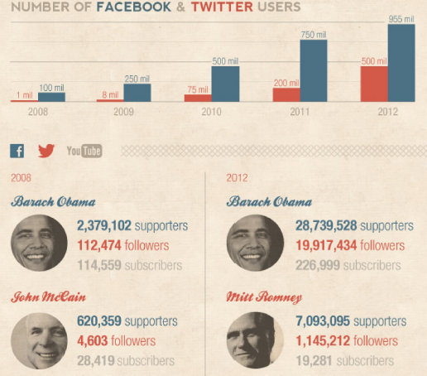
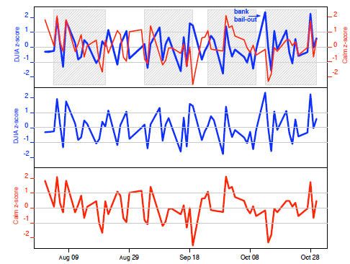
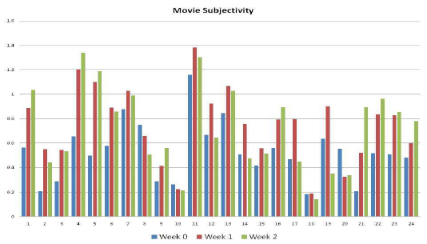
引言
□社交媒体:
媒体特性
社交特性
□信息碎片化:
用户的完整观点信息被淹没在碎片化信息海洋中
□用户观点信息:
从碎片化信息中抽取并集成用户的观点信息（作用举例）

Slide 5
内容
1
相关研究
2
研究内容
3
总结展望
4
致 谢

Slide 6

相关工作
自然语言中的文本片段，一般一篇文档中至少会讨论一个话题
□观点挖掘
情感分析，识别文档中针对某一话题表达出的观点并判断观点的情感极性（值）。
可以是命名实体，事件，或者文档中提及的抽象概念
作者针对话题表达的态度（Attitude）
立场（Perspective）或情绪（Emotion）
文档中对话题所持观点的情感倾向性，一般分为积极的或消极的情感
情感极性值指的是评价观点积极和消极程度的度量值

Slide 7
相关工作
观点分析
观点识别
极性分类
观点集成
话题识别
情感词典方法
信息收集
观点识别
话题文本关联
特征共现方法
观点分类
主客观分类
机器学习方法
推理集成

Slide 8
相关工作
观点识别
□主客观分类
☼将文档中的带有观点信息的句子与描述客观事实的句子区分
☼文档主客观文本分类后，使用主观部分有助于提高观点挖掘的准确性
话题识别
话题文本关联
主客观分类
□主要方法
☼基于情感词典
需要汇总了带有主观性词语的情感词典
☼机器学习方法
需要标注数据训练分类器

Slide 9

相关工作
极性分类
情感词典方法
特征共现方法
机器学习方法
□情感词典
☼常用情感词典
主要是英文情感词典
☼构建方法
人工编辑
自动或半自动

Slide 10

相关工作
极性分类
情感词典方法
特征共现方法
机器学习方法

Slide 11

相关工作
极性分类
情感词典方法
特征共现方法
机器学习方法
□主要思路
☼特征设计
☼训练数据构建
☼学习方法选择

Slide 12

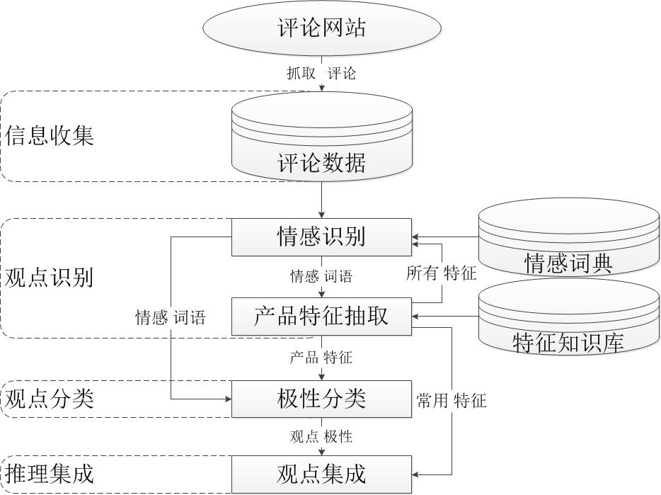
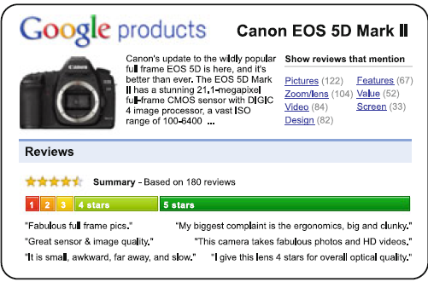
相关工作
观点集成
信息收集
观点识别
观点分类
推理集成

Slide 13
内容
1
相关研究
2
研究内容
3
总结展望
4
致 谢

Slide 14









研究内容
社交媒体
□社交媒体中的观点信息
社交媒体中以用户为中心的观点信息不应该是一维的，而是二维的。
用户
社交关系
话题1
话题2
话题3
话题4
用户产生内容
O₁
O₂
O₃
O₄
在线交互行为
话题1
O₁₁
O₁₂
O₁₃
O₁₄
话题2
O₂₁
O₂₂
O₂₃
O₂₄
话题3
O₃₁
O₃₂
O₃₃
O₃₄
话题4
O₄₁
O₄₂
O₄₃
O₄₄

Slide 15

研究内容
社交媒体
□问题1：如何从碎片化文本中挖掘得到观点信息？
□问题2：如何集成碎片化观点信息对用户的主观性表示和建模？
□问题3：如何使用主观模型分析用户的在线交互行为？
用户
社交关系
用户产生内容
在线交互行为
主观内容
客观内容
情感词典构建
情感极性分类
主观性建模
交互行为分析
观点分析
行为分析

Slide 16
内容
1
相关研究
2
研究内容
情感词典构建
文本情感极性分类
用户主观性建模
用户转发行为分析
3
总结展望
4
致 谢

Slide 17
情感词典构建
情感词典
覆盖面
内容
方式
通用
主观性值
人工
领域
极性值
自动
情绪类型
极性值
基础
方法
监督
二值
顺序值
新建
基于词典
无监督
连续值
转化
基于语料
全监督
无监督

Slide 18
过渡页
点击添加标题
点击添加标题
点击添加标题
点击添加标题
点击添加标题
点击添加标题
点击添加标题
点击添加标题
点击添加标题
点击添加标题
点击添加标题
点击添加标题
点击添加标题

Slide 19
过渡页
点击添加标题

Slide 20
Thank You

Slide 21



可以在下列情况使用
不限次数的用于您个人/公司、企业的商业演示。
拷贝模板中的内容用于其它幻灯片母版中使用。
不可以在以下情况使用
用于任何形式的在线付费下载。
收集整理我们发布的免费资源后，刻录光碟销售。
PPT模板下载：www.1ppt.com/moban/ 行业PPT模板：www.1ppt.com/hangye/
节日PPT模板：www.1ppt.com/jieri/ PPT素材下载：www.1ppt.com/sucai/
PPT背景图片：www.1ppt.com/beijing/ PPT图表下载：www.1ppt.com/tubiao/
优秀PPT下载：www.1ppt.com/xiazai/ PPT教程： www.1ppt.com/powerpoint/
Word教程： www.1ppt.com/word/ Excel教程： www.1ppt.com/excel/
资料下载： www.1ppt.com/ziliao/ PPT课件下载：www.1ppt.com/kejian/
范文下载： www.1ppt.com/fanwen/ 试卷下载： www.1ppt.com/shiti/
教案下载： www.1ppt.com/jiaoan/

